Slide 1


山东建筑大学计算机科学与技术学院
功能点估算
1.概念
2.估算步骤
3. 案例分析

Slide 2
1.
功能点估算
识别功能点的重要
功能点估算法是软件项目管理众多知识中比较有技术含量的一个。在软件项目管理中项目计划制定的优劣直接关系到项目的成败，项目计划中对项目范围的估算又尤为重要，如果项目负责人对项目的规模没有一个比较客观的认识，没有对工作量、所需资源、完工时间等因素进行估算，那么项目计划也就没有存在的意义。

Slide 3
1.
功能点估算法
该方法主要是依据软件项目的功能需求来评估开发工作量。
通过分析系统需求计算项目规模（功能点数），再乘以各阶段完成每个功能点所需要投入的人工时（开发成本系数），就可计算出完成项目所需要的人月数。适用于立项阶段需求分析比较详细的项目或者用于项目完成阶段的最终工作量估算。
功能点估算法是软件项目管理众多知识中比较有技术含量的一个。在软件项目管理中项目计划制定的优劣直接关系到项目的成败，项目计划中对项目范围的估算又尤为重要，如果项目负责人对项目的规模没有一个比较客观的认识，没有对工作量、所需资源、完工时间等因素进行估算，那么项目计划也就没有存在的意义。

Slide 4
1.
功能点估算
识别功能点的重要
项目范围的估算在CMMI的“MA”度量分析管理和“PP”项目计划中均有涉及，对软件项目范围的估算有很多种方法，常见的就是LOC代码行和FP功能点法，它们之间的区别和关系如下：
1、 FP功能点估算法常用在项目开始或项目需求基本明确时使用，这时进行估算其结果的准确性比较高，假如这个时候使用LOC代码行估算法，则误差会比较大。
2、 使用FP功能点估算法无需懂得软件使用何种开发技术。LOC代码行估算法与软件开发技术密切相关。
3、 FP功能点法是以用户为角度进行估算，LOC代码行估算法则是以技术为角度进行估算的。
4、 通过一些行业标准或企业自身度量的分析，FP功能点估算法是可以转换为LOC代码行的。在项目刚开始的时候进行功能点估算可以对项目的范围进行预测，在项目开发的过程中由于需求的变更和细化可能会导致项目范围的蔓延，计算出来的结果会与当初估计的不同，因此在项目结束时还需要对项目的范围情况进行估算，这个时候估算的结果才能最准确反映项目的规模。

Slide 5
1.
功能点估算-适用范围
适用范围
适合：
-以数据和交互处理为中心
-以功能多少为主要造价格制约因素
-如：电子政务、银行电信的用户和业务管理系统
不适合：
-数据处理过程复杂
-创意型软件
-对性能和质量有特殊要求的
-如：视频和图像处理软件，杀毒软件、网络游戏

Slide 6
1.
功能点估算
识别项目的类型
国际IFPUG组织将软件项目分为三类，功能点估算法适用于任何一类项目：
新开发项目
二次开发的项目
功能增强的项目
从使用者的角度，而非制造者的角度
--存储哪些数据信息
--如何来处理这些数据

Slide 7
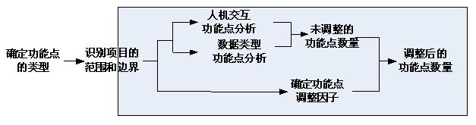
2.
功能点估算步骤
以国际标准IFPUG（International Function Point Users Group）组织提供的功
能点估算法V4.1.1为基础进行讲解。如下图所示，首先大家应该了解功能点
估算法的使用步骤。
具体步骤包括： 1. 识别功能点的类型。 2. 识别待估算应用程序的边界和范围。 3. 计算数据类型功能点所提供的未调整的功能点数量。 4. 计算人机交互功能所提供的未调整的功能点数量。 5. 确定调整因子。 6. 计算调整后的功能点数量。

Slide 8
2.
功能点估算步骤
1.未调整功能数
由技术人员依据软件需求与设计文档的信息，根据五种用户功能类型分别来统计。其中，ILF和EIF属于数据类型的功能点，EI、EO、EQ属于人机交互事务类型的功能点。
功能点 | 英文名字 | 描述
人机交互（程序复杂度）
外部输入(EI) | External Input | 数据输入界面
外部输出(EO) | External Output | 主要指报表
外部查询(EQ) | External Inquiry | 应用系统与外部之间的通信
数据存储（数据库复杂度）
内部逻辑文件(ILF) | Internal Logical File | 数据库的数据表数目
外部接口文件(EIF) | External Interface File | 输入和输出之间的接口文件

Slide 9
2.
功能点估算步骤
识别功能点的重要原则
ILF、EIF要与EI、EO、EQ分开计算。对ILF和EIF复杂度的计算可以简单理解为对数据库复杂度的计算。对EI、EO、EQ复杂度的计算可以理解为对程序开发复杂度的计算。一般软件项目都是由数据和程序构成的，因此计算ILF、EIF和计算EI、EO、EQ之间没有任何关系。
功能点的原始计算公式：FP Count =UFP * VAF
UFP | Unadjusted functional point count | 未调整的功能点个数
VAF | Value adjustment factor VAF=（sum of（DI）* 0.01）+ 0.65 | 功能点的调整因子的计算公式 VAF=（sum of（DI）* 0.01）+ 0.65

Slide 10
2.
功能点估算步骤
参数介绍：
数据单元类型（Data Element Type, DET ）：
用户可识别的无递归、不重复的信息单元。
记录单元类型（Record Element Type, RET ）
在ILF或EIF中，用户可识别的数据域的子集，可以通过检查数据中的各种逻辑分组来识别它
引用文件类型（ File Type Referenced, FTR ）
被事务功能读取或维护的内部逻辑文件(ILF)，或者是被事务功能读取的外部接口文件(EIF)。

Slide 11
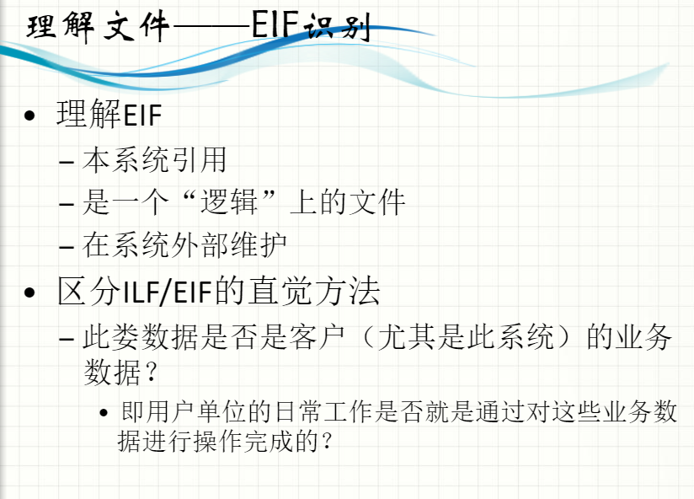
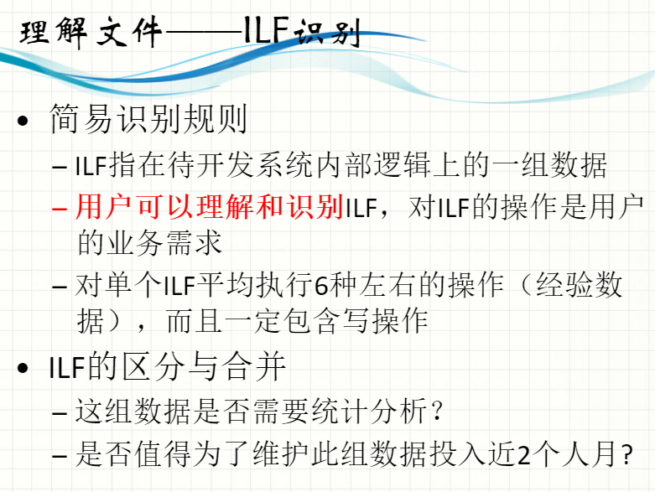
2.
功能点估算步骤
识别功能点的重要原则
由于计算机软件就是为了实现无纸办公，那么在估算功能点时应该多以用户的纸质表单为依据，每个表单就是一个ILF或EIF，表单上显示的字段都是DET。ILF和EIF可以被看作数据库中的数据表，
Notes:
EIF外部接口文件 外部接口文件是指一组在应用程序边界内被查询，但在其他应用程序中被维护的、以用户角度来识别的、逻辑上相关的数据。因此，一个应用程序中的EIF必然是其他应用程序中的ILF。EIF的主要目的是为边界内的应用程序提供一个或多个通过基础操作过程来引用的一组数据或信息。 EIF所遵循的规则：
从用户角度出发识别的一组逻辑数据。
这组数据是在应用程序外部，并被应用程序引用的。
计算功能点的这个应用程序并不维护该EIF。
这组数据是作为另一个应用程序中的ILF被维护的

Slide 12
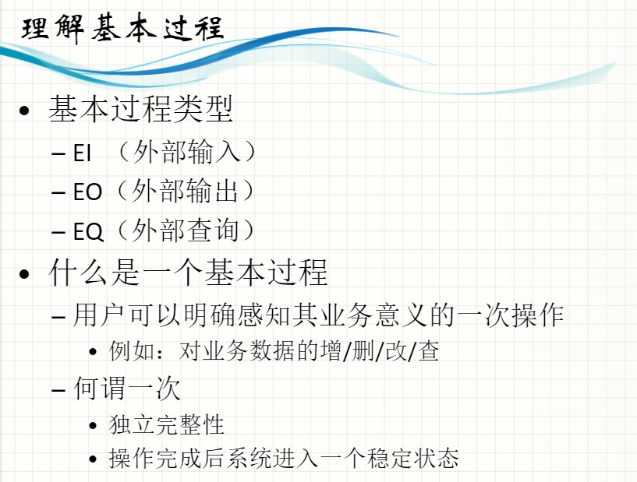
2.
功能点估算步骤
识别功能点的重要原则
EI、EO、EQ

Slide 13
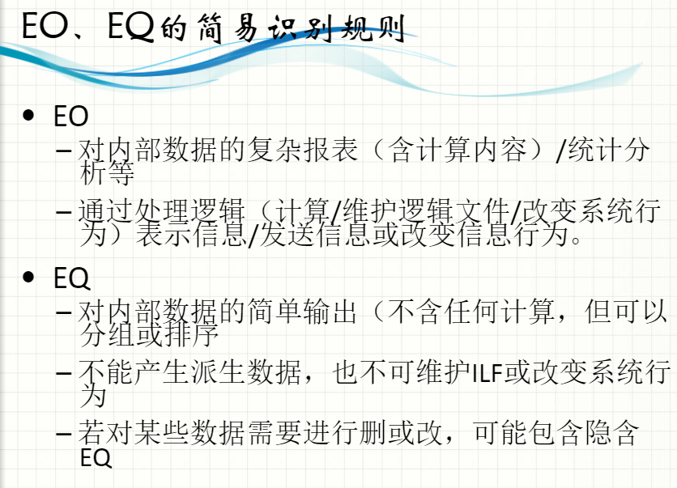
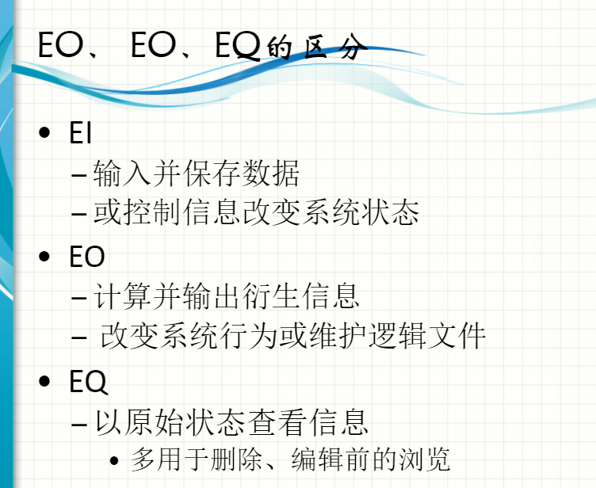
2.
功能点估算步骤
识别功能点的重要原则
就是对应用户增加、修改、删除的操作，EO和EQ都是用于用户查询的操作。EO和EQ的区别是，EO查询时使用了数学公式或计算方法。

Slide 14
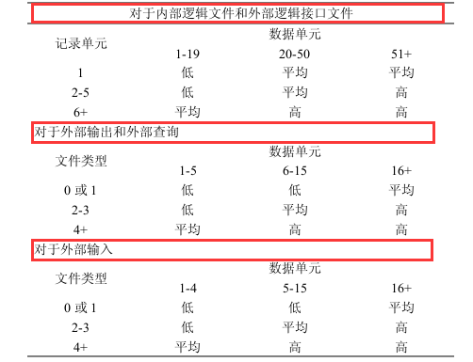
2.
功能点估算步骤
2. 确定功能点复杂性等级

Slide 15
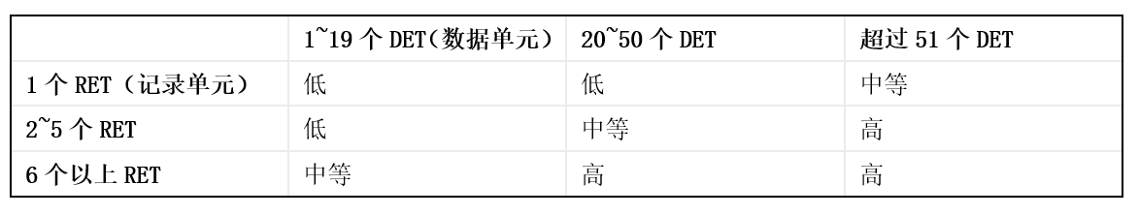
2.
功能点估算步骤
2. 确定功能点复杂性等级：ILF/EIF
ILF和EIF的复杂性计算
ILF和EIF的复杂性是取决于记录类型RET（Record element type）和数据类型DET（Data element type）的数量。DET是一个以用户角度识别的、非重复的、有业务逻辑意义的字段。 DET计算的规则如下：
通过一个基本处理过程的执行，对ILF进行维护，或从ILF/EIF中返回一个特定的、用户可识别的、非重复的字段，那么每个这样的字段算一个DET。
例如：添加一个外贸订单时需要保存“订单号码、订单日期、地址、邮编”，那么 对于ILF订单来说它的DET就是4个。

Slide 16
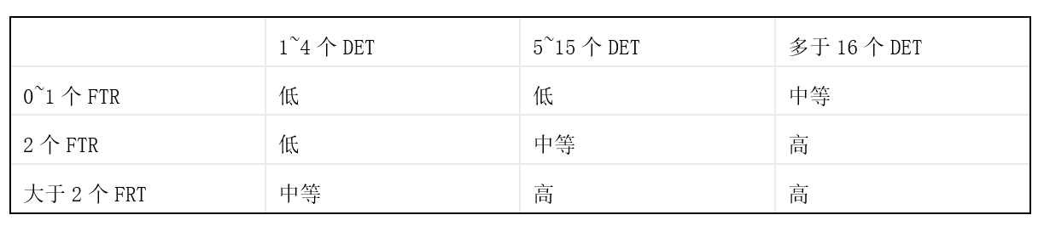
2.
功能点估算步骤
2. 确定功能点复杂性等级：EI复杂度计算矩阵
EI/EO/EQ的复杂性计算
EI、EQ和EO的复杂度是由FTR和DET决定的。FTR的个数由ILF和EIF的个数决定，可以由主表中主、外键的个数来计算。在计算EI的DET时，只有用户在界面上直接输入的信息才算作DET，通过页面自动计算或转换的数据不能算作EI的DET。在EO和EQ计算DET时，报表的标题、页码等信息不能被计算为一个DET。

Slide 17
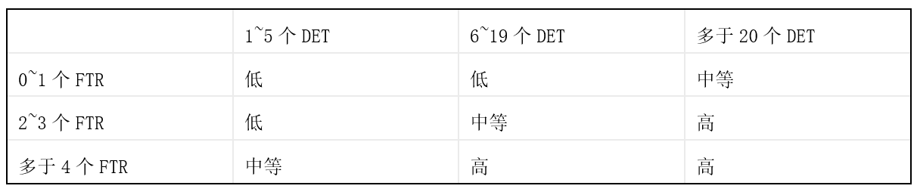
2.
功能点估算步骤
2. 确定功能点复杂性等级：EO和EQ复杂度计算矩阵

Slide 18
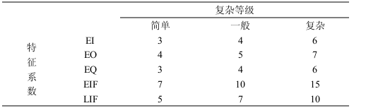
2.
功能点估算步骤
3.确定功能点等级权重
4.对所有的带权重功能计数相加（功能点*权忠），得到未调整功能点。

Slide 19
2.
功能点估算步骤
5. 计算调整因子
功能点的调整因子系数是通过通用系统特性及其影响程度来评定的，对每个常规系统特性的评估由其影响程度（DI）而定，分为0－5级：0 毫无影响1 偶然影响2 适度影响3 一般影响4 重要影响5 强烈影响 然后依次对以下14个系统常规特性进行打分，并带入以下计算公式算出功能点的调整因子。
Value Adjustment Factor=( sum of (DI) * 0.01 ) + 0.65

Slide 20
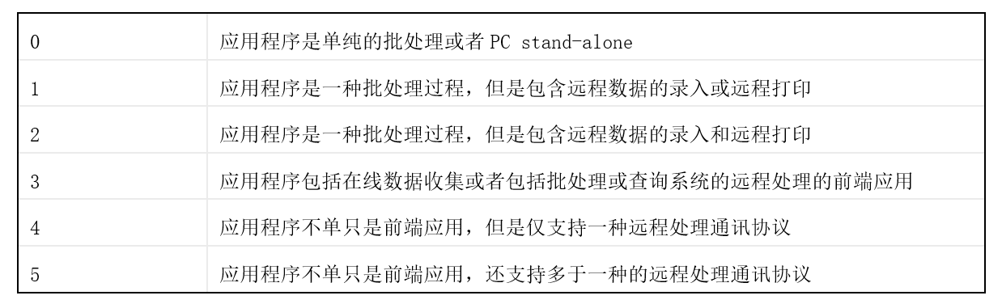
2.
功能点估算步骤
5. 计算调整因子
数据通讯
数据通讯指的是应用程序直接与处理器通讯的程度。通常我们都是通过某种通讯手段来实现在一个应用中所使用的数据或者控制信息的。连接到本地控制器上的终端被认为是使用通讯设施，而协议指的是两个系统或者两个设备之间进行通讯时所使用的一种约定。所有的数据通讯链接都需要某种协议。

Slide 21
2.
功能点估算步骤
2. 确定功能点复杂性等级：ILF/EIF

Slide 22
案例分析

Slide 23
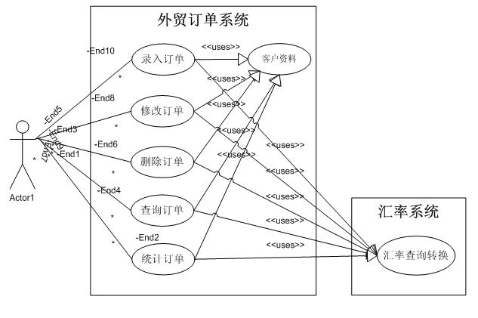
3.
功能点估算案例
识别项目的范围和边界
使用UML的“UseCase”用例图是以用户角度进行识别项目范围和边界的最好方法，在画用例图时就必须明确系统的边界。通过系统的边界，我们可以知道哪些功能要计算功能点，哪些功能点是外部系统负责计算的。以图2为例：一个外贸订单系统只包含录入、修改、删除、查询和统计订单的功能，而汇率查询转换服务是不属于该系统的。
应用程序边界的识别规则：不能从技术角度去思考，必须从用户角度来定义；如果项目牵扯到多个系统，那么必须将这多个系统的边界全部描述清楚。
录入订单、修改订单、删除订单是EI（外部输入）；
查询订单是EO（外部输出）
统计订单是EQ（外部查询）
汇率查询转换系统为EIF（外部逻辑）
订单和客户是ILF（内部逻辑文件）
外贸订单系统用例图

Slide 24
3.
功能点估算案例
在外贸订单系统中添加一个订单时会保存“订单信息、客户的ID、部门的ID”。那么订单系统ILF中的RET为： 1. 订单信息（必选的） 2. 客户信息（必选的） 3. 部门信息（可选的）

Slide 25
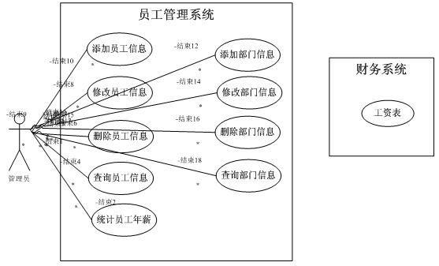
3.
功能点估算案例
在员工管理系统中添加一个员工的资料，会使用到员工的一般信息、教育情况、工作经历和家属信息。员工隶属于某个部门，在本系统中会有一个对部门进行维护的功能。员工的工资则由另外一个财务系统提供。
员工基本信息：
员工ID（标签）
员工名称
性别
生日
婚否
所属部门ID
所属部门名称
受教育的时间
学校名称
所学专业
工作时间
工作单位
工作部门
工作职务
家属的姓名
之间关系
家属年龄
工作单位
部门信息：
部门ID
部门名称
工资表信息：
员工ID
员工姓名
金额
单位
Notes:
功能点：
计算信息的种类（逻辑文件数量） 1. ILF：Internal Logical File内部逻辑文件 2. EIF: External Interface File外部接口文件
针对信息的操作： 3. EI: External Input外部输入 4. EO: External Output外部输出 5. EQ: External Inquiry外部查询

Slide 26
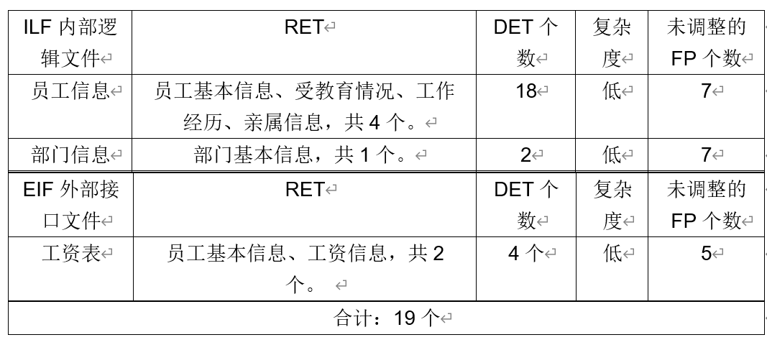
3.
功能点估算案例
ILF与EIF计算
Notes:
功能点：
计算信息的种类（逻辑文件数量） 1. ILF：Internal Logical File内部逻辑文件 2. EIF: External Interface File外部接口文件
针对信息的操作： 3. EI: External Input外部输入 4. EO: External Output外部输出 5. EQ: External Inquiry外部查询

Slide 27
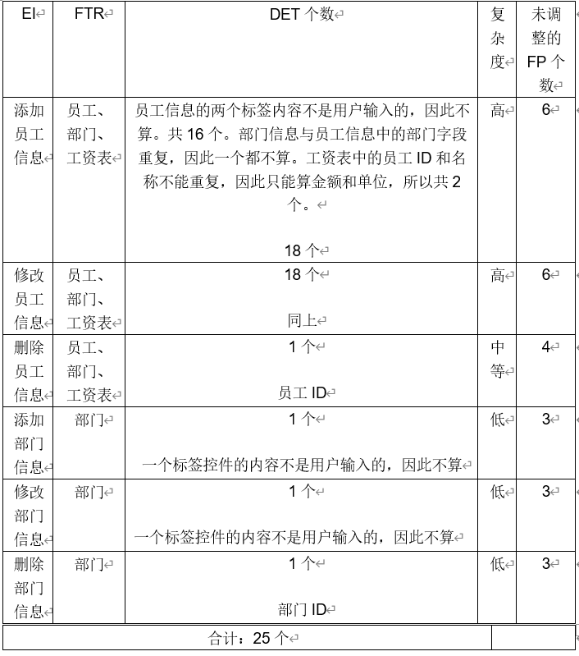
3.
功能点估算案例
EI 计算
Notes:
功能点：
计算信息的种类（逻辑文件数量） 1. ILF：Internal Logical File内部逻辑文件 2. EIF: External Interface File外部接口文件
针对信息的操作： 3. EI: External Input外部输入 4. EO: External Output外部输出 5. EQ: External Inquiry外部查询

Slide 28
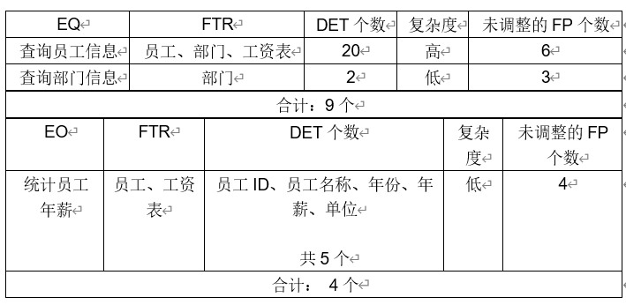
3.
功能点估算案例
EQ与EO 计算
Notes:
功能点：
计算信息的种类（逻辑文件数量） 1. ILF：Internal Logical File内部逻辑文件 2. EIF: External Interface File外部接口文件
针对信息的操作： 3. EI: External Input外部输入 4. EO: External Output外部输出 5. EQ: External Inquiry外部查询

Slide 29
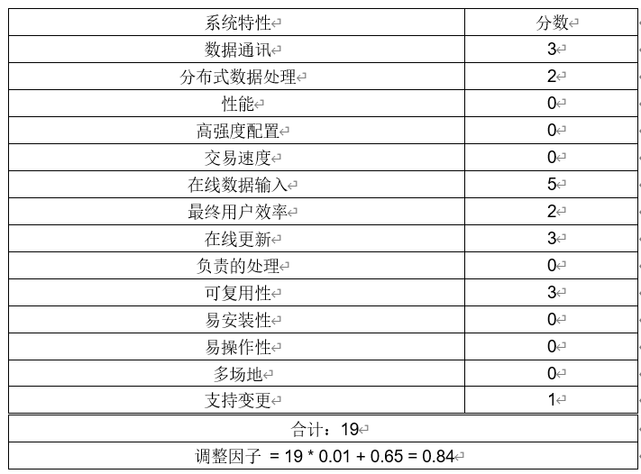
3.
功能点估算案例
通用系统特性及其影响程度
Notes:
最终调整后的功能点数量为：
（19 + 25 + 9 + 5）* 0.84 = 48.72个

Slide 30
3.
功能点估算案例
功能点数
软件功能计算中一旦估算出应用程序中每个功能要素的数量后，就可以将每个计数与一个复杂度值（加权因子）相乘，最后进行合计，算出一个初步的总的功能点数（Function Points Count，UFC）
最终调整后的功能点数量为：
（19 + 25 + 9 + 5）* 0.84 = 48.72个

